Slide 1
Графический редактор пиксельной графики

Slide 2
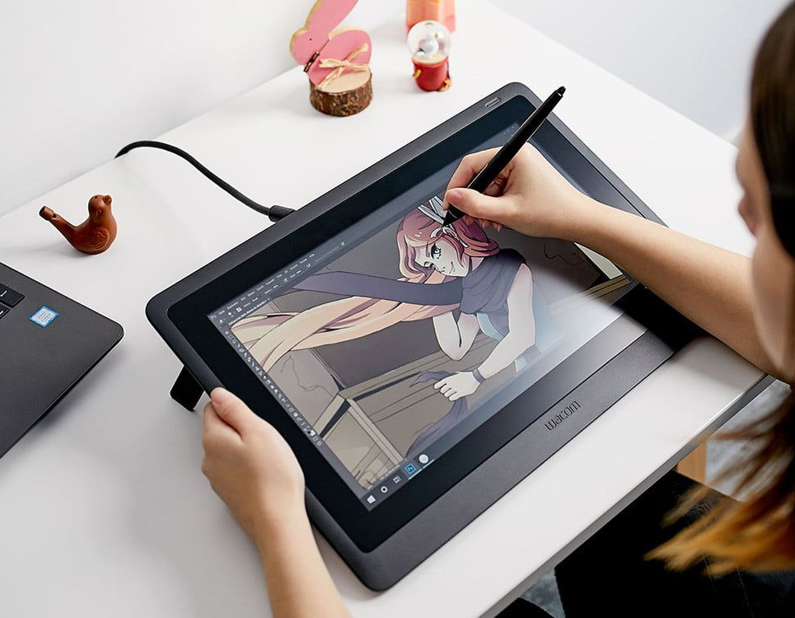
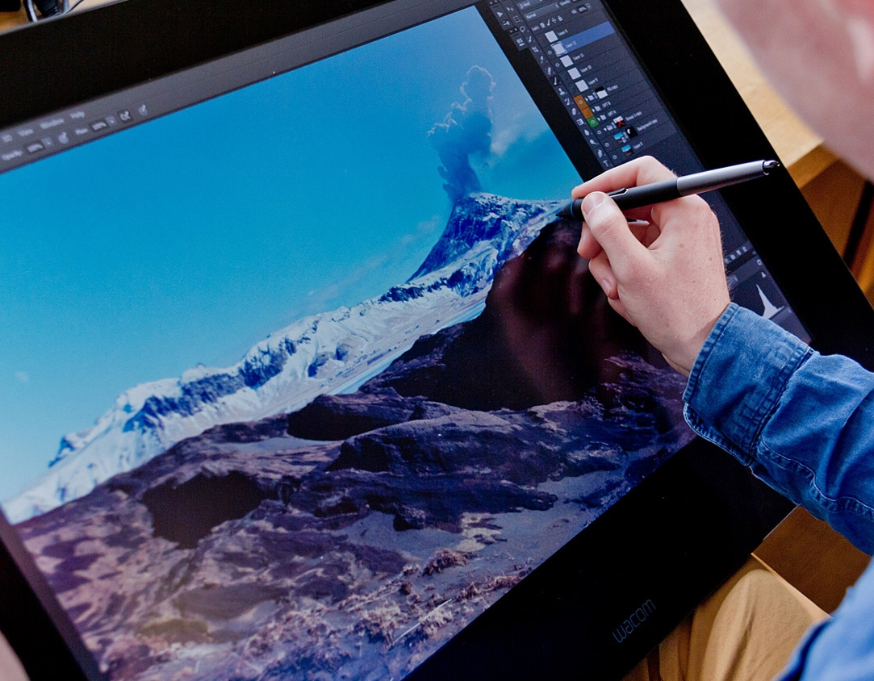
Графический редактор пиксельной графики - программа, позволяющая создавать и редактировать изображения на уровне пикселей на экране компьютера или телефона: рисовать линии, раскрашивать области экрана, создавать надписи, обрабатывать изображения и т.д.

Slide 3
Задачи
1) описать предметную область и сопоставить аналоги;
2) построить модели предметной области;
3) спроектировать программу;
4) реализовать программу.

Slide 4
Аналоги
Функции/Аналоги | Pixel Studio | PixelArt | Pixel Art editor | PixLab
Создание своего рисунка | + | - | + | +
Рисование пикселями на холсте | + | + | + | +
Копирование цвета с холста | + | - | + | +
Стирание пикселей с холста | + | - | + | +
Заливка области холста одним цветом | + | - | - | +
Выбор цвета из цветового круга | - | + | + | +
Анимирование | + | - | - | -

Slide 5
Функциональные требования
В соответствии с заданием программа должна выполнять следующие задачи:
• создавать рисунки;
• изменять рисунки;
• сохранять рисунки;
• рисовать пикселями на холсте;
• стирать пиксели на холсте;
• заливать область холста одним цветом;
• копировать цвет с холста;
• использовать заранее заготовленные палитры цветов.

Slide 6
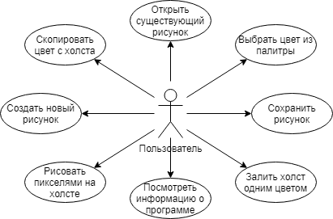
Диаграмма вариантов использования

Slide 7
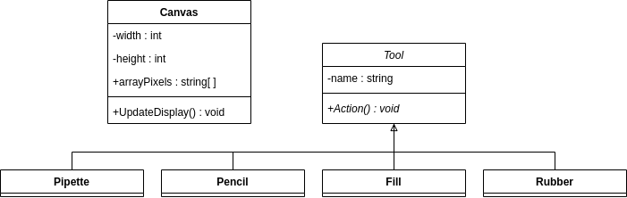
Диаграмма классов

Slide 8
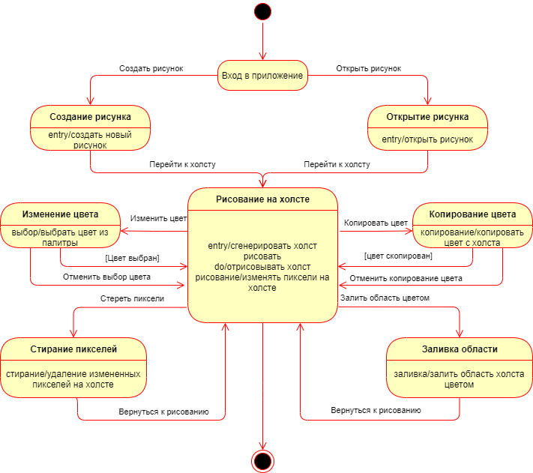
Диаграмма состояний

Slide 9
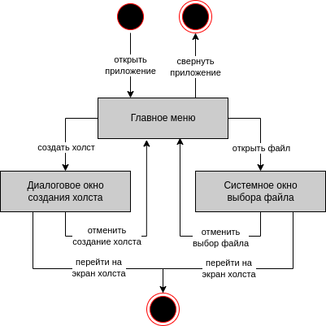
Карта диалоговых окон: главный экран

Slide 10
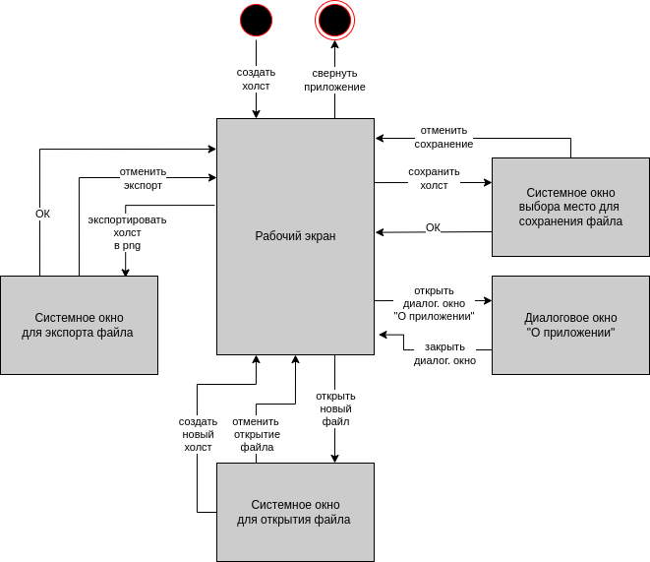
Карта диалоговых окон: холст

Slide 11
Алгоритм работы инструмента «Карандаш»
1. Считать номер строки и столбца, где был произведён клик;
2. Присвоить полю “arrayPixels” объекта “Canvas” значение выбранного цвета по координатам считанных из первого пункта;
3. Вызвать у объекта “Canvas” метод “UpdateDisplay”.

Slide 12
Алгоритм работы инструмента «Ластик»
1. Считать номер строки и столбца, где был произведён клик;
2. Присвоить полю “arrayPixels” объекта “Canvas” пустую строку по координатам считанных из первого пункта;
3. Вызвать у объекта “Canvas” метод “UpdateDisplay”.

Slide 13
Алгоритм работы инструмента «Пипетка»
1. Считать номер строки, столбца и цвет, где был произведён клик;
2. Присвоить глобальной переменной “currentColor” значение цвета, считанного из первого пункта.

Slide 14
Алгоритм работы инструмента «Заливка»
1. Считать номер строки, столбца и цвет, где был произведён клик;
2. Проверить верхнюю, нижнюю, левую и правую клетку на равенство с цветом выбранной клетки;
a. Если цвета равны, то добавить номер строки и столбца клетки в конец буферного списка.
3. Закрасить текущую клетку цветом, который храниться в глобальной переменной “currentColor”;
4. Взять координаты последней клетки из буферного списка, заменить координаты текущей клетки новыми координатами и удалить один элемент из конца списка;
5. Повторять пункты со 2 по 4 пока длина буферного списка не будет равна 0.
a. Если координаты текущей клетки будут равны координатам клетки из конца списка, то пропустить данную итерацию заливки и перейти на следующую.

Slide 15
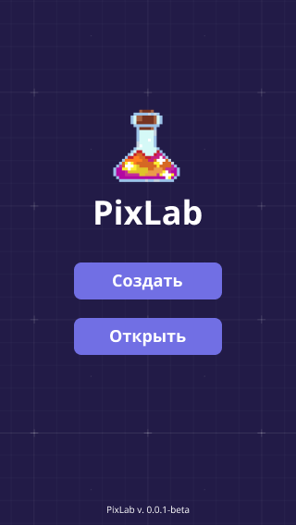
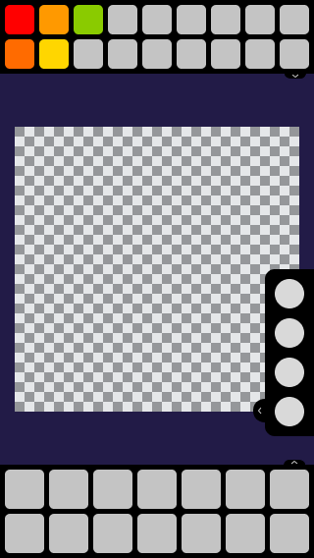
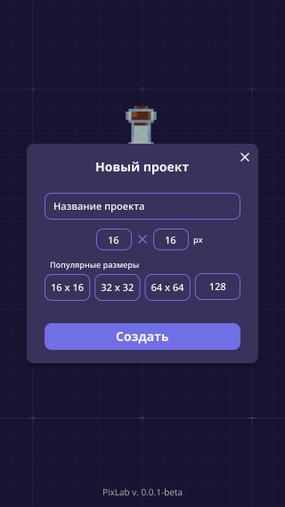
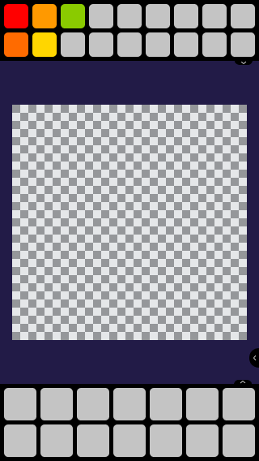
Интерфейс приложения

Slide 16
Инструментарий
Для работы над проектом были выбраны следующие технологии:
Java
Android Studio
Figma
Draw.io
XML
Genymotion

